Slide 1
Годовой отчёт о деятельности Городской поликлиники №3 за 2024 год
Докладчик главный врач:
Нармухамедов Жанвек Караевич

Slide 2


Характеристика района обслуживания:
Общее население 2024 года
на начало года 55547
конец 58362
прирост 5,1 % (2815 чел)
.

Slide 3
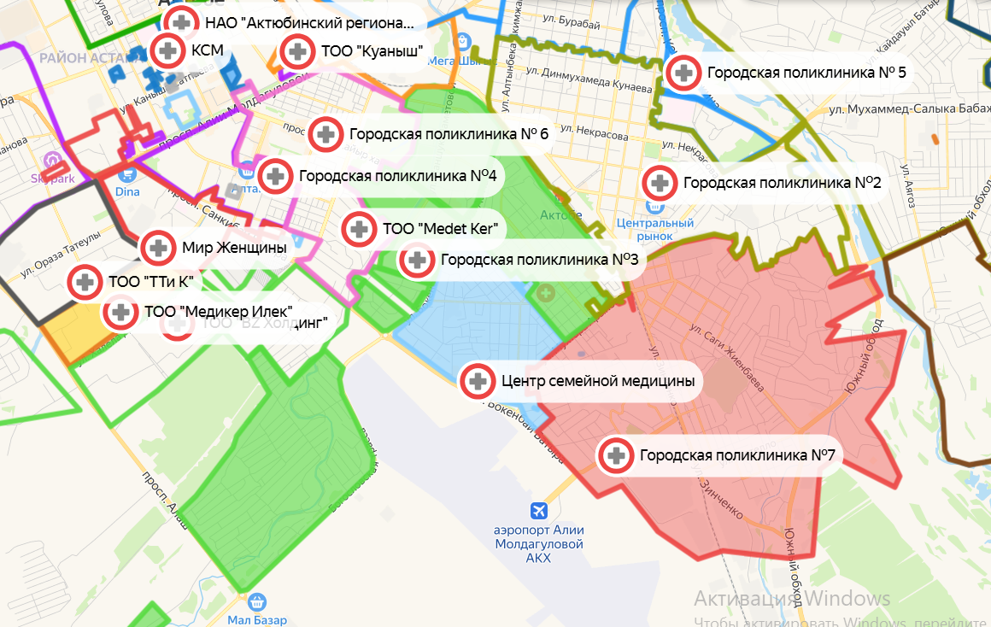
Территория обслуживания поликлиники

Slide 4
Служба поддержки пациентов и внутреннего аудита
Центр педиатрии
Отделение врачей общей практики №1
Отделение врачей общей практики №2
Отделение профилактики и психо-социальной помощи
Административный отдел
Отделение врачей общей практики №3
Консультативно диагностическое отделение
Отделение женской консультации
Отделение скорой помощи
(4 категория срочности)
Дневной стационар
Центр амбулаторной офтальмологии и микрохирургии глаза

Slide 5
Результаты работы отделений общей практики
В поликлинике функционируют 31 участков ВОП.
Средняя численность населения на один участок ВОП 1657 человек. Укомплектованность кадрами 100%
Категорированность врачей
Активно развивается самостоятельный сестринский прием:
Всего медсестер ВОП - 50, соотношение к врачам 1 : 1,6
Количество медсестер ведущих самостоятельный сестринский прием - 15.
Количество посещений к медсестрам за 2024 год 97269 – 28%
К врачам ВОП – 249252.

Slide 6
Результаты работы отделений общей практики
Онкозаболеваемость | 2023г. | 2024г.
Взято на Д учет | 126 | 116
Заболеваемость на 100 тыс.нас. | 226,9 | 198,8
Выявленные с I - II стадии | 87-70,4% | 76-65,5%
Выявленные ( IV ст.) | 8-6,5% | 6-5,2%
Живущие 5 лет и более | 52,4% | 53,8%
Смертность на 100 тыс.насел. | 31- 55,8 | 36- 61,7
Группа ПУЗ | Состоит на «Д» учете | Всего пациентов в ПУЗ и % охвата | Случаи ОИМ среди ПУЗ и % | Случаи ОНМК среди ПУЗ и %
АГ | 6200 | 661 – 1,7% | 11 – 1,7% | 11 – 1,7%
СД | 1907 | 202 – 10,6% | 8 – 4,0% | 3 – 1,5%
ХСН | 780 | 49 – 6,3% | 3 – 6,1% | -
ТУБЕРКУЛЕЗ
Показатели | 2023г. | 2024г.
Кол-во выявленных больных | 18 | 12
Больных с БК+ | 3 | 1
Кол-во активных б-ных на конец года | 32 | 18
Кол-во больных с рецидивом | 11 | 2
Исследовано лиц методом бактериоскопии | 799 | 919
Выявляемость -% | 0 | 0
Исследование методом ПЦР | 512 | 648
Выявляемость в % | 20 сл. – 3,9% | 8 сл. 1,2%
Заболеваемость на 100 тыс.насел. | 32,4 | 20,6
Болезненность на 100 тыс.насел. | 57,6 | 30,8
Смертность на 100 тыс. населения | 1,8 | -

Slide 7

Центр педиатрии
Всего 13 участков педиатрии.
Средняя численность населения на один участок 539 человек. Укомплектованность врачами 100% . Медицинскими сестрами 80,7%. Соотношение врачей к медсестрам 1 : 1,6
Категорированность врачей
Патронажная служба
Представлена супервизором 1,0 ставка
Патронажные сестры – 13.
Все обучены УПМ и ИБВДВ.
Охват патронажным наблюдением 98%
Число руководящих работников, подготовленных по ИВБДВ/УПМ -6
Число кейсов, рассмотренных на межсекторальной комиссии – 4

Slide 8
Младенческая смертность
Показатели | 2023 |  | 2024
 | абс. | на 1000 родившихся | абс. | на 1000 родившихся
Младенческая смертность | 9 | 9,5 | 13 | 13,45
Ранняя неонатальная смертность | 4 | 4,2 | 7 | 6,8
Неонатальная смертность | 6 | 6,3 | 9 | 8,8
Постнеонатальная смертность | 3 | 3,1 | 4 | 3,9
Мертворожденность | 7 | 7,3 | 3 | 2,9
Перинатальная смертность | 16 | 16,7 | 10 | 9,7
 | Причина смерти | Доношенные | Недоношенные
1 | Состояния, возникающие в перинатальном периоде | 1 | 7 | 8
2 | Болезни органов дыхания | 2 | 1 | 3
3 | Вирусная инфекция (цитомегаловирусная) | 1 |  | 1
4 | Внезапная смерть ребенка | 1 |  | 1
 | Итого | 5 | 8 | 13
Из 13 случаев младенческой смертности
4 женщины переданы в ГП№3 из других МО: 2 в раннем сроке, 2 во второй половине беременности. У одной из беременных нами выявлено заболевание В 20
2 женщины наблюдались во время беременности в частной клинике
1 женщина поступила после родов

Slide 9
Центр педиатрии
Иммунопрофилактика
Аудиологический скрининг
Всего подлежало 6005 детей, выполнение плана 5831 – 97,1%.
Количество отказников 131, из них с рождения 124 ребенка.
Причины отказа: личные убеждения 100 детей – 76,3%, религиозные причины – 16 детей, негативная информация в СМИ - 5 детей.
Категории целевой группы детей по возрастам | Общее количество детей | Прошли 2 этапа скрининга | %
Дети в возрасте 3 месяца в ПМСП | 891 | 993 | 111,4
Дети в возрасте 1 год в ПМСП | 969 | 1056 | 108,9
Дети в возрасте 2 года в ПМСП | 1075 | 1129 | 105,02
Дети в возрасте 3 года в ПМСП | 1252 | 1256 | 100,3
Дети в возрасте 6 лет в ПМСП | 1193 | 1157 | 96,9
Итого | 5320 | 5820 | 109,4

Slide 10

Отделение профилактики
Скрининг.
Наименование | План | Осмот рено | Выявлено и взято на «Д» учет
БСК | 7979 | 8294 – 103,9% | 564 – 6,8%
 |  |  | на учет взято 283 – 50,4%
СД | 7979 | 7768 – 97,4% | 277 – 3,6%
 |  |  | На учет взято 93 – 33,6%
Глаукома | 8252 | 8127 -98,5% | 148 – 1,8%
 |  |  | На учет взято – 32 – 22,0%
РШМ | 2652 | 3042 – 114,7% | Предрак 219 (7,2%) 3 сл. рака в 1 ст. -2, 2ст. -1
РМЖ | 3192 | 3372 – 105,6% | Предрак 77 – 2,3% 4 сл. рака в 1 ст. – 3 и 1 сл. во 2А ст.
КРР | 3133 | 3799- 121,3% | Положительных тестов 180 Колоноскопий 114 (64,4%) 5 сл. рака 4 случая в 1 ст. 1 во 2А ст Полипы – 18 (27,2%)
В структуре отделения:
женских смотровых кабинета 2 кабинета ,
мужской смотровой 1 кабинет
скриниговый кабинет
доврачебный
Принято в женском смотровом 10538 женщин
В мужском 7025 мужчин
Выявлено 10 случаев рака в женском
3 случая рака в мужском смотровом кабинете
По скринингу выявлено 12 случаев рака:
РШМ – 3 сл.
РМЖ – 4 сл.
КРР – 5 сл.

Slide 11

Женская консультация
 | 2023 |  | 2024
Всего женщин фертильного возраста | 13210 |  | 13649
Количество женщин в группе 1Б (здоровые) | 5505 |  | 9974
Охват контрацепцией женщин групп наблюдения 2Б, 3Б, 4Б | 412 из 490 | 84,1 | 1697 из 2072 | 81,9%
Охват контрацепцией женщин группы наблюдения 2В | 144 из 157 | 91,7 | 171 из 178 | 95,1%
Охват контрацепцией женщин группы наблюдения 5 | 48 из 50 | 96 | 59 из 61 | 96,7%
Охват прегравидарной подготовкой | 539 из 621 | 86,8 | 817 из 852 | 95,8%
 | 2023 |  | 2024
Состояло на начало года беременных | 465 |  | 439
Вновь взято в году | 762 |  | 922
Из них до 12 недель беременности | 739 | 97,0 | 914 | 99,13%
Поступило из других медицинских организаций | 91 | 9,8 % | 109 | 16,4%
Закончили беременность | 697 |  | 952
Из них в срок | 640 | 91,8 | 927 | 89,8%
Преждевременно | 20 | 2,9 | 25 | 2,5%
Абортами | 37 | 5,3 | 58 | 7,7%
Выбыло в другие МО | 146 |  | 152
Состоит на конец отчетного периода | 475 |  | 437
Беременных подросткового возраста (15-17 лет) | 2 из 701 родов | 2,9 на 1000 родов | 1 | 1,4 на 1000 родов
Всего успешных попыток ЭКО - 15 женщин.

Slide 12
Центр амбулаторной офтальмологии и микрохирургии глаза
Глаукомный кабинет
Всего принято 2100 пациентов,
В т.ч. пациенты из других МО – 1675
Оказано 34191 услуги
Центр коррекции зрения у детей
Всего принято 2592 детей, в том числе
нарушение аккомодации – 2104
косоглазие - 488
Оказано 28512 услуг
Проведено в 2024 году 634 операции, по поводу катаракты – 446, птеригии – 188 операций.
 | 2023г. | 2024г.
Кол-во коек хирургического профиля | 15 | 15
Всего пролечено | 663 | 634
Болезни органов зрения | 663 | 634
Проведено койко дней | 2342 | 2321
Сред.пребывание на койке | 3,5 | 3,7
Выполнение плана койко дней | 62,7% | 62,1%
Оборот койки | 44,2 | 42,3

Slide 13
Дневной стационар
Дневной стационар терапевтического профиля организован на 40 коек. В 2024 году пролечено 2263 пациента, в том числе 2154 (95,2%) больных, состоящих на диспансерном учете.
 | 2023г. | 2024г.
Всего пролечено | 2144 | 2263
Болезни системы кровообращения | 1152 | 1207
Болезни органов дыхания | 96 | 128
Болезни органов пищеварения | 93 | 92
Болезни мочеполовой системы | 51 | 37
Болезни нервной системы | 8 | 12
Болезни опорно-двигательной системы | 250 | 260
Болезни эндокринной системы | 182 | 222
Болезни кроветворной системы | 6 | 10
Болезни органов зрения | 187 | 190
Болезни органов слуха | 115 | 98
Аллергические заболевания | 4 | 7
Проведено койко дней | 11152 | 12177
Сред.пребывание на койке | 5,2 | 5,4
Выполнение плана койко дней | 112,0% | 122,2%
Оборот койки | 53,6 | 56,6

Slide 14
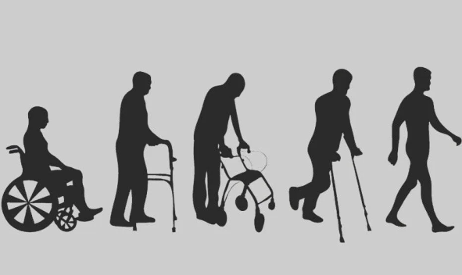
Консультативно- диагностическое отделение
КДО разделено на взрослое и детское отделения.
Прием ведется по 25 специальностям. Укомплектованность штатами составляет 100%.
С 2022 года функционирует кабинет ХСН. За отчетный год принято 224 пациента.
Как показатель работы:
Снижение стандартизованного коэффициента смертности от болезней системы кровообращения 125,1 (по области 134,9).
Реабилитация пациентов в клиниках области
 | Взрослые | Дети
Кардиология | 60 | 6
Кардиохирургия |  | 6
Неврология | 173 | 47
Нейрохирургия | 39 | 8
Ортопедия | 10 | 1
Травматология | 113 | 7
Пульмонология | 3
Общая терапия | 94 | 64
Итого | 492 | 139

Slide 15

Отделение скорой неотложной помощи
Всего организованы 3 бригады.
Для обслуживания вызовов детского населения в состав бригады включен врач педиатр.
Всего вызовов за отчетный период 14636
- из них к неприкрепленным пациентам – 6275 вызовов
- транспортировка - 152
Во время работы поликлиники вызовов 8535 – 58,3% от общего числа вызовов
- в т.ч. по поводу обострения хронических заболеваний – 1644 (19,5%)

Slide 16

Служба поддержки пациента
2024 год
Обращении всего – 139
из них:
прием граждан (устные) – 17
ящик для обращений – 49
Колл центр ФОМС – 31
Е-өтініш – 42
Структура обращений:
Медицинское обслуживание – 48
Лекарственное обеспечение – 8
Прикрепление к ПМСП – 4
Вопросы страхования – 3
Предложения от НПО – 4
Вопросы госзакупа - 3
Прочие – 8
Благодарность – 49
Обоснованность
Частично обоснованная – 1
Принято дисциплинарных мер – 8

Slide 17
Финансовые показатели
Наименование | 2023 год | 2024 год | Динамика
Сумма утвержденного государственного заказа, тысяч тенге, в том числе | 2450602,3 | 2779232,5 | +13,4%
Первичная медико-санитарная помощь (КПН) прикрепленному населению | 1109212,5 | 1270900,0 | +14,5%
СКПН | 66177,9 | 65571,8 | -1%
Оказание неотложной медицинской помощи (4 категория вызовов) | 34132,6 | 36863,4 | +8%
Консультативно-диагностические услуги | 765085,4 | 927138,4 | +21,2%
Профилактические осмотры взрослого населения | 74046,6 | 99443,7 | +34,3%
Профилактические осмотры детского населения | 65587,0 | 152515,5 | в 2,3 раза
Медицинское обслуживание школьников | 124262,0 | 67052,3 | -46%
Антенатальное наблюдение | 81139,0 | 106819,0 | +31,6%
Стационарзамещающая помощь | 316395,6 | 349775,7 | +10,5%

Slide 18

Расходы предприятия
Статья расходов | 2023 | 2024 | % к доходу 2024г.
Фонд заработной платы, включая налоги | 1391886,43 | 1512162,09 | 54,4%
Дополнительные выплаты к ЗП | 171781,8 | 171917,5 | 6,2%
Коммунальные услуги | 50966,3 | 67981,0 | 2,4%
Лекарственные средства | 863912,9 | 995990,94 | 35,8%
Расходы на содержание транспорта | 2943,5 | 3857,3 | 0,1%
ГСМ | 11796,2 | 12453,0 | 0,4%
Расходы на ОС (амортизация, капитальные затраты) | 75160,8 | 91919,9 | 3,3%
Прочие расходы связанные с производством | 561386,7 | 553487,9 | 19,9%
Прочие расходы, связанные с администрированием | 359060,3 | 399218,06 | 14,4%
Снято по результатам мониторинга |  | 31360,95
Снято по линейной шкале |  | 297572,7

Slide 19
SWOT - Анализ
Положительные
Развитие самостоятельного сестринского приема
Выявление онкозаболеваний на ранних стадиях – 65,5%
Снижение выявлений онкозаболеваний в 4 ст. – до 5,2%
Снижение заболеваемости туберкулезом – с 32,4 до 20,6
Охват вакцинацией детей 97,1%
Выполнение плана скрининга взрослого населения – 100%
Выявление рака при скрининге 12 случаев
Отсутствие кредиторской задолженности
Проблемы
Показатель младенческой смертности 13,45
Смертность он ЗН – 61,7
Штрафные санкции по мониторингу – 31360,0 тыс.тенге
Снятие финансовых средств по линейной шкале – 297277,7 тыс.тенге
Устаревшая аналоговая рентгенологическая техника (рентген, флюороаппарат, маммограф)

Slide 20
Задачи на 2025 год
С целью улучшения качества медицинских услуг и недопущения дефектов оказании медицинских услуг – усилить службу по контролю за качеством медицинских услуг и внутреннего контроля
Расширить штаты службы поддержки пациентов, включив в состав медицинских сестер
Оформить заявку на приобретение рентгенологического оборудования (флюорогрф, рентген аппарат, маммогрф). Рассмотреть возможность закупа некоторой медицинской техники своими силами (в соответствии с законом о государственных закупках)
Усилить работу по предотвращению младенческой смертности: Взять на контроль всех беременных женщин, в анамнезе которых был факт смерти ребенка, всех беременных женщин, из группы риска (рубец на матке, в анамнезе преждевременные роды, критические состояния во время предыдущей беременности)
Усилить работу по прегравидарной подготовке женщин из группы А
Повышение уровня удовлетворенности населения доступностью, качеством и объемом предлагаемых
медицинских услуг до 99,9 %

